Slide 1
Planetenspiel in einer Partikelsimulation
Von Steven Kovacs

Slide 2
Inhaltsangabe
Projektbeschreibung
Vorstellung Version 1 – Version 6
Problemstellungen
Implementierung
Bugs
Ergebnis (Videos)
Was kommt als nächstes?
Herausforderungen

Slide 3

Beschreibung
2D Space Pixel Planetenspiel
Welt aus Simulierten Pixel wie in Noita
Physik wie planetare Gravitation
Interaktion mit Körper (z.B. Kollisionen)
“Turrets” bzw. weitere Infrastruktur
Pixel aus verschiedenen “Stoffen”

Slide 4
V1
Rahmenbedingungen:
Performance > Umstand
Aufgabe 1:
“Zeigen, dass wir Pixel anzeigen, bewegen und miteinander interagieren lassen können”
Ansatz:
Verwende Unitiy’s “Compute Shader”

Slide 5
V1
Meilensteine:
Pixel anzeigen
Pixel bewegen
Implementierbarkeit von Logik beweisen (für Pixel Interaktionen)

Slide 6
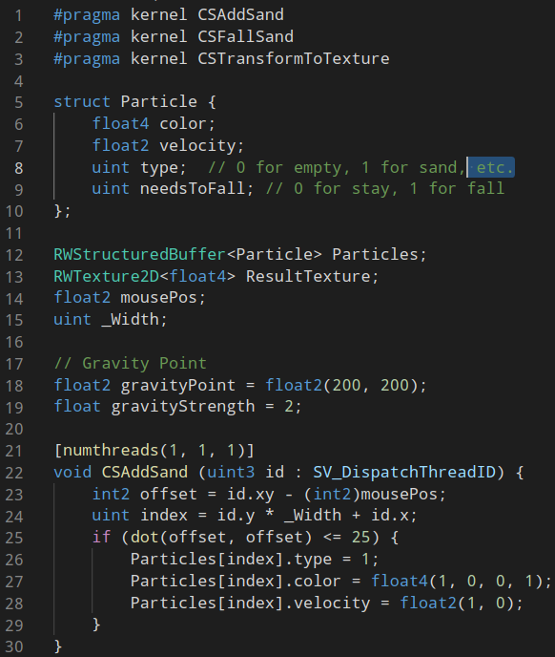
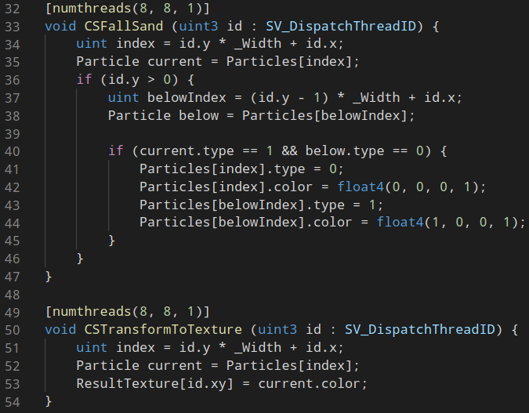
V1

Slide 7
V1

Slide 8
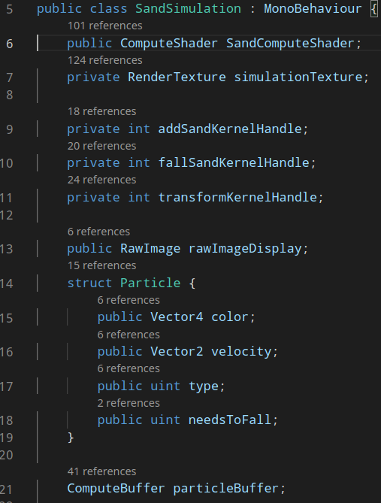
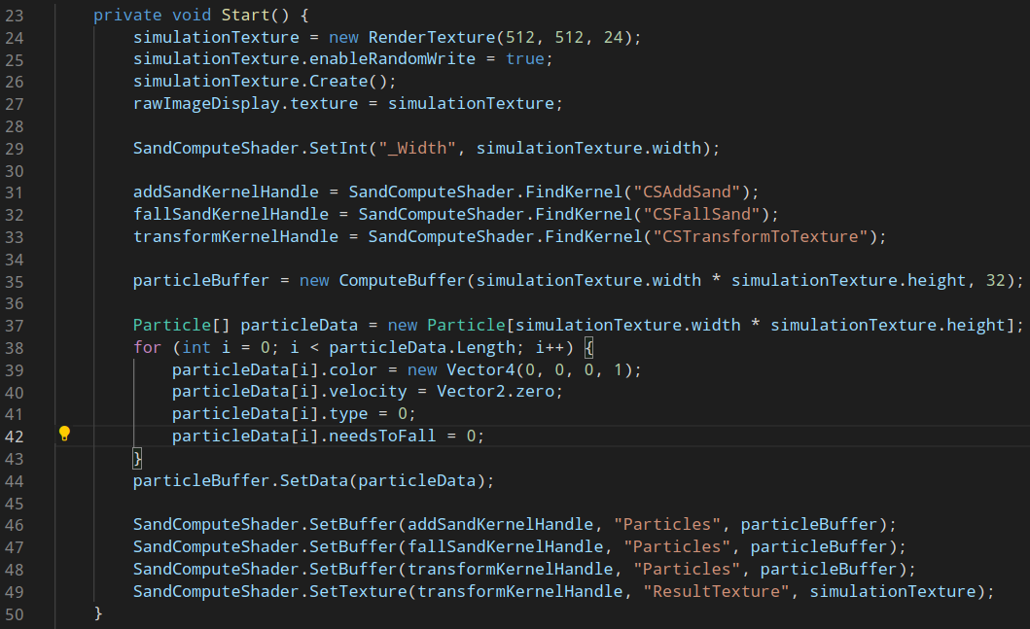
V1

Slide 9
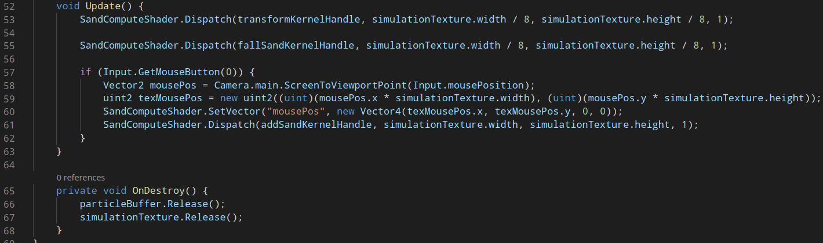
V1

Slide 10

V1

Slide 11
V1
Probleme:
Parallelisierte Architektur ist ungewohnt und die Dokumentation hilft beim Verständnis nur beschränkt
Es gibt keine Hilfestellung bei Race Conditions während ich versucht habe mich durch kleine Tests einzuarbeiten

Slide 12
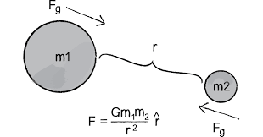
V2
Aufgabe 2:
Gravitation in Richtung eines Punktes im Raum
Ansatz:
Formel für gravitational Attraction einsetzen
(Zur Vereinfachung erstmal nur für Partikelkörper, nicht für Planetenkörper)

Slide 13
V2
Meilensteine:
Pixel anzeigen
Pixel bewegen
Einsetzbarkeit von Logik für Partikelinteraktionen zeigen

Slide 14
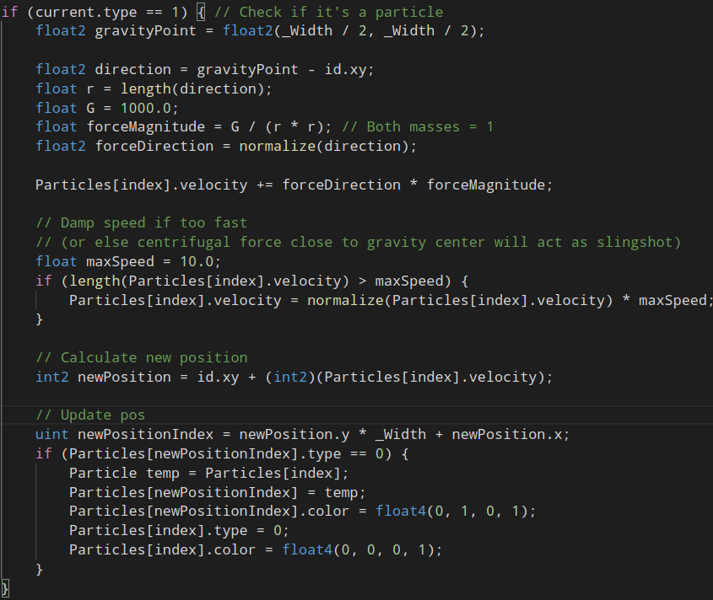
V2

Slide 15
V2

Slide 16
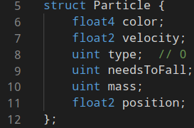
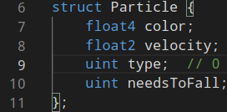
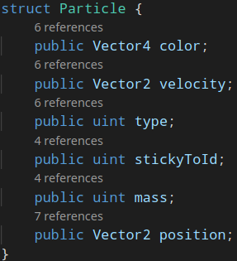
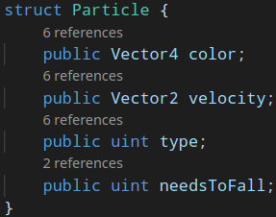
V3
Problem:
Kantige Kurven:
Die Flugbahn ist teilweise quadratisch
Möglicherweise durch Rundungsfehler
Lösung:
Füge “position” Attribute hinzu
=> Video der Auswirkung am Ende der Doku

Slide 17
V3

Slide 18
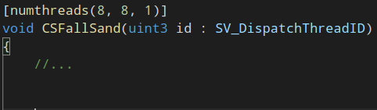
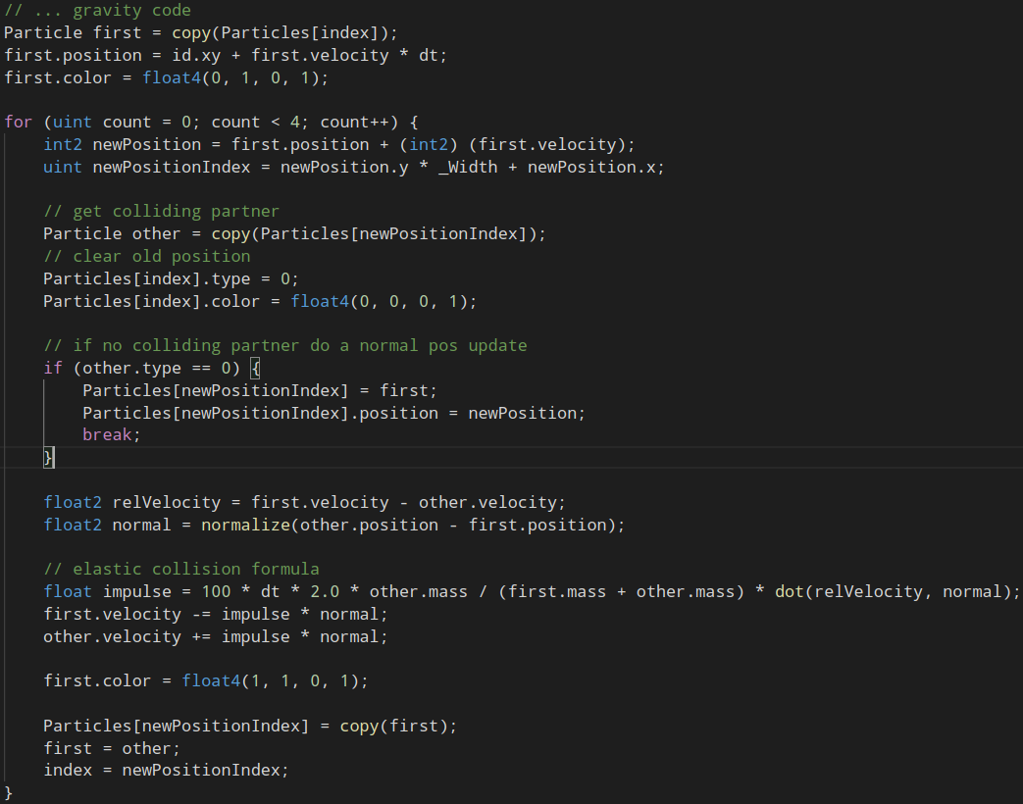
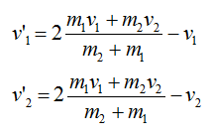
V3
Aufgaben:
Partikelkollisionen
Erläuterung:
Ich nahm die Formel für den elastischen Stoß und spielte mit
ihr bis es gut aussah.
+ leicht abgewandelt

Slide 19
V3 (2)

Slide 20
V3
Problematik:
Ich habe mich dazu entschieden den Kollisionstest aus Zeitgründen in einer Schleife innerhalb des Kernels zu testen. Es geht sicherlich besser, aber mir fehlt die Zeit genauer darauf einzugehen

Slide 21
V4
Aufgaben:
Planeten spawnen
Gravitation aller Planeten beachten
Partikel auf Planet kleben lassen

Slide 22
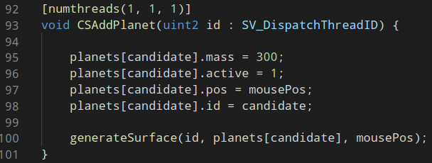
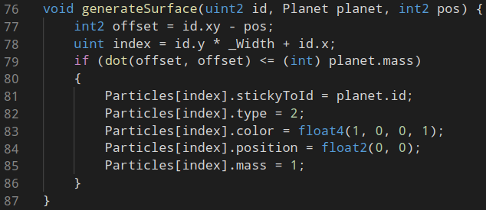
V4
Planet spawnen

Slide 23
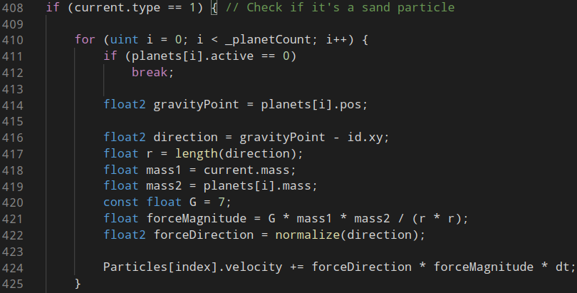
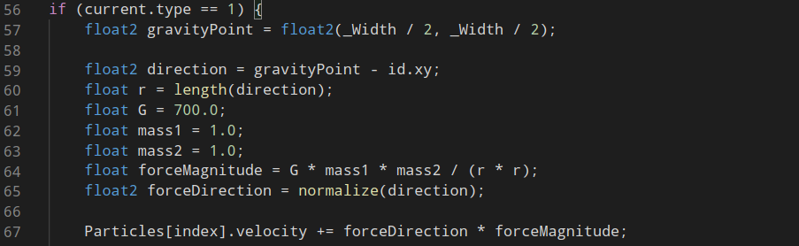
V4
Gravitation aller Planeten beachten

Slide 24
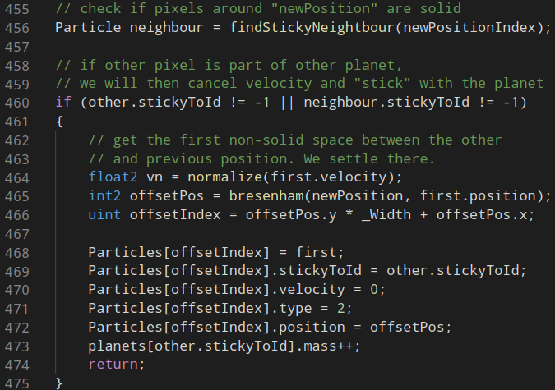
V4
Partikel auf Planet kleben lassen

Slide 25
V4

Slide 26
V4
Problematik:
Partikel verschwanden mit naiven Ansätzen des Kontakttests durch Überlappung bzw. Besetzung derselben Position. Mit dem Bresenham Schnitt konnte ich das Problem umgehen.

Slide 27
V5
Aufgabe:
Partikel um den Planeten “dickflüssig” machen

Slide 28
V5 (1)

Slide 29
V5 (2)

Slide 30
V5 (3)

Slide 31
V5 (4)

Slide 32
V5 (5)

Slide 33
V5 (6)

Slide 34
V5 (7)

Slide 35
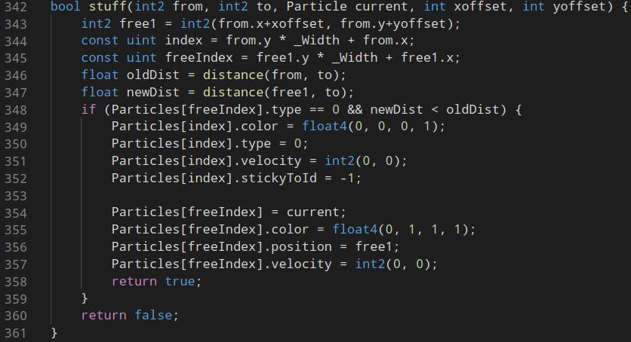
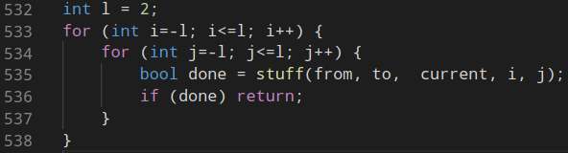
V5
Aufgabe:
Partikel um den Planeten “dickflüssig” machen
Lösung:
Für Nachbarn ersten oder zweiten grades, wenn r_neu < r_alt und pos2 frei, dann teleportiere hin

Slide 36
V5

Slide 37
V5
Problematik:
Unter vielen Ansätzen funktionierte nur der, wo ich ein Partikel erlaube im Planetenradius um 2-3 Pixel zu “springen” wo Platz ist und näher zum Zentrum liegt. Dadurch entstehen relativ runde Flächen. Allerdings ist nun unklar, wie der nächste Schritt umgesetzt werden könnte.

Slide 38
Nachtrag bzgl. V2 (float fix)

Slide 39
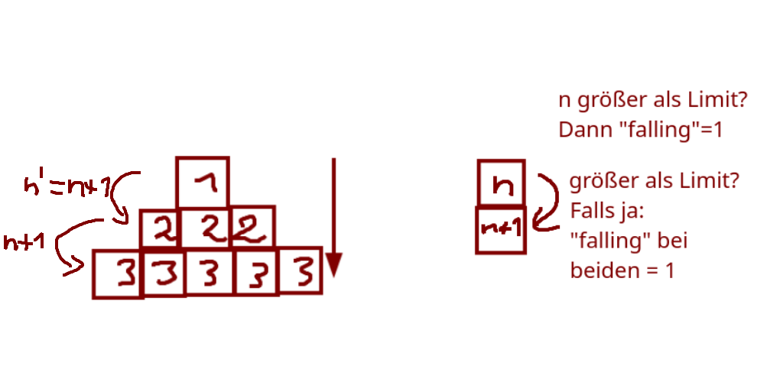

V6
Aufgaben:
Berge/Täler ermöglichen
Höhenlimit für Berge
Lösungsansatz:
“Druck”-Kette einführen
Starter-Viskosität erlauben
Radius aus Masse
{
Radius aus visierter Pixel

Slide 40
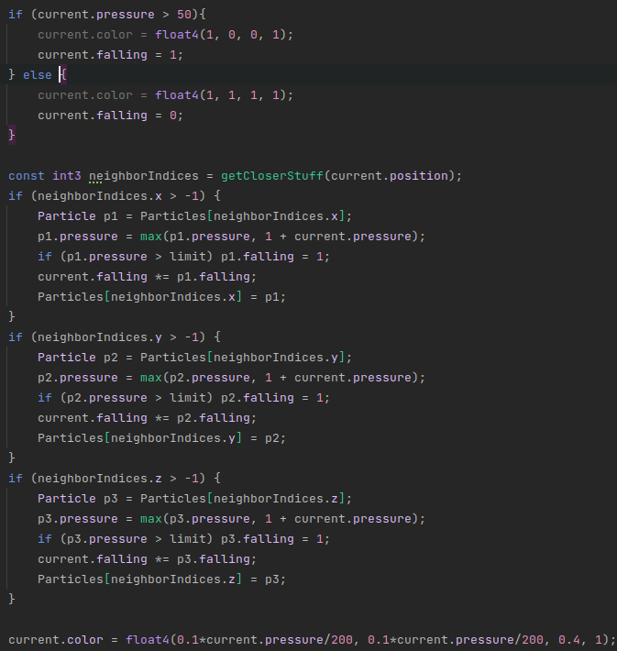
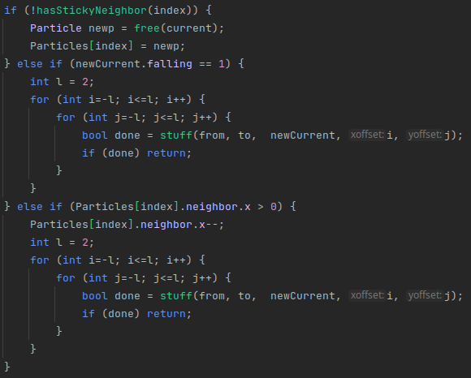
V6 WIP!
Holt top 3 Nachbarn

Slide 41
V6

Slide 42
V6

Slide 43
V6

Slide 44
V6

Slide 45
V6

Slide 46
V6
Probleme/WIP:
“Druck” wird nicht gleichmäßig um den Planeten herum berechnet
Mögliche Erweiterungen:
“Tunnelbildung”, Kraterkanten, etc. durch Bresenham+Negativdruck verhindern
Der Ansatz wurde aus Zeittechnischen Gründen nicht mehr fortgesetzt.

Slide 47
Was kommt als nächstes?
Wahrscheinlich bald:
Berge, Täler, Krater ermöglichen (Aktuell WIP)
Partikelkollektion als singulares Objekt bewegen (Herausforderung)
Spawnsystem für Partikel und evt. Kometen/Planeten
Kollisionen unter größeren Objekten
CPU 2D-Sprites auf Planetenoberfläche rendern (Herausforderung)
Je nachdem, wie die Zeit steht:
Sprites in Partikelkollektion umwandeln, um z.B. Beschädigung von einer Turret visuell ansprechend zu gestalten
Leuchtende Partikel

Slide 48
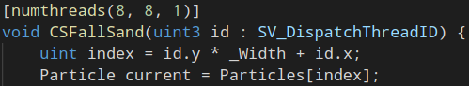
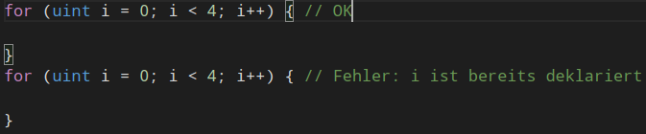
Herausforderungen
“Race Conditions” durch Parallelisierung
Bsp.: Alle Pixel werden asynchron, möglicherweise “zeitgleich” geupdated. Viel Potential für Bugs und Performance Probleme.
Teilweise schwierig zu debuggen
Teilweise schwierig zu erkennen
Buffer und statische Buffer
Buffer/Arraygrößen müssen von Anfang an fix gemacht werden
Größe lässt sich nur durch neu Erzeugung ändern, muss dann außerdem von C# aus mit dem Compute Shader synchronisiert werden (teuer).
Ungewöhnliche Programmierung in Compute Shader
Bsp.:

Slide 49
Herausforderungen
Globale Variablen
Durch RWBuffer möglich, aber Race Conditions möglich
Unintuitive Initialisierung
Synchronisierung nach C# unterbricht die gesamte Parallelisierung
Parallelisierung
Gestaltet die Entwicklung schwieriger
Pixel sind leider quadratisch...
Arbeit auf einem “Grid” erschwert Transformation wie Rotation
Performance
Schlechte Umsetzung kann zu starken Einbußen führen
Bewegung von einer Masse wie Planeten
Z.B. einen Planet durch C# zu bewegen/rotieren ruiniert Performance. Ein Parallelisierungs-Ansatz muss verfolgt werden

Slide 50
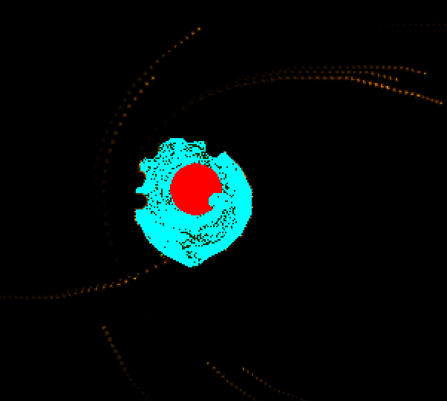
V7.1
Auftrag: “Eye Candy” umsetzen:
Partikel leuchten lassen
Einschlag simulieren

Slide 51
V7.1
Umgesetzt:
Feuer-Effekt eingeführt und wird heller/dunkler, je nach Geschwindigkeit
Berg und Kraterbildung durch Zähleransatz gelöst: Ein Partikel auf dem Planeten angekommen darf sich 100 Steps bewegen. Dieser Wert kann z.B. bei Events, wie Einschläge einfach resettet werden (V7.2), um die Animation wiederzubeleben.
Position update fix: Attribute wird jetzt mit float2 anstelle von int2 geupdated
Gravitation wurde erhöht, damit keine kantige Flugbahn entsteht
Auflösung auf HD reduziert
TODO für V7.2:
Leuchteffekt soll mit jeder Kollision rötlicher leuchten
Großer Leuchtradius als Komet einführen
Partikel durch einschlag wegschleudern

Slide 52
V7.1

Slide 53
ENDE

